Slide 1
Vue与Webpack结合使用
作者：陈博

Slide 2
02
.Vue文件

Slide 3
自定义组件
声明组件
Vue.component('myButton', {
template: '<button class="btn">第一个按钮</button>'
});
调用组件
<my-button></my-button>

Slide 4
Vue.component在很多中小规模的项目中运作的很好，在这些项目里 JavaScript 只被用来加强特定的视图。
但当在更复杂的项目中，或者你的前端完全由 JavaScript 驱动的时候，下面这些缺点将变得非常明显：
全局定义 (Global definitions) 强制要求每个 component 中的命名不得重复
字符串模板 (String templates) 缺乏语法高亮，在 HTML 有多行的时候，需要用到丑陋的 \
不支持 CSS (No CSS support) 意味着当 HTML 和 JavaScript 组件化时，CSS 明显被遗漏
没有构建步骤 (No build step) 限制只能使用 HTML 和 ES5 JavaScript, 而不能使用预处理器，如 Pug (formerly Jade) 和 Babel

Slide 5
单文件组件
<template>
</template>
<script>
export default {
data: function() {
return {};
}};
</script>
<style scoped> </style>

Slide 6
template里面写页面(html)
script里面写脚本（es5,es6）
style里面写样式（css、less、sass）, scoped属性表示里面的样式是组件独有的(.page-about[data-v-7207d357] )

Slide 7
03
WebPack

Slide 8
安装Node.js
在官网上安装下载LTS(Long Term Support)版本
https://nodejs.org/en/
Node.js是一个基于 Chrome V8 引擎的 JavaScript 运行时。Node.js 使用高效、轻量级的事件驱动、非阻塞 I/O 模型。
它的包生态系统，npm(Node Package Manager)，是目前世界上最大的开源库生态系统。

Slide 9
WebPack
中文网站
https://www.webpackjs.com/
本质上，webpack 是一个现代 JavaScript 应用程序的静态模块打包器(module bundler)。当 webpack 处理应用程序时，它会递归地构建一个依赖关系图(dependency graph)，其中包含应用程序需要的每个模块，然后将所有这些模块打包成一个或多个 bundle。

Slide 10
WebPack作用
Javascript、css代码的合并和压缩
css预处理器：less,sass,stylus的编译
生成雪碧图(css sprite)
es6 转 es5
模块化
…

Slide 11
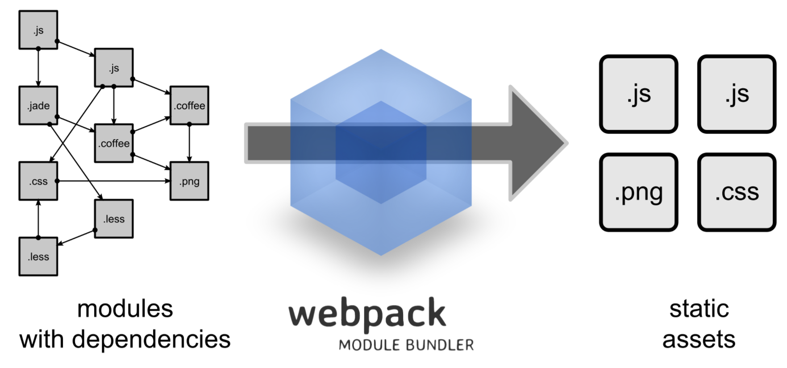
Webpack

Slide 12
命令
在控制台进入当前项目文件夹
npm install 安装依赖
npm run dev 浏览器调试
npm run build 打包

Slide 13
学习方式
官方网站
https://cn.vuejs.org/
vue资源合集
https://github.com/vuejs/awesome-vue
自己学着去写一个小的项目，不会的问题百度+Github,自己动手实践，才能发现更多的问题

Slide 14
作业
使用Vue框架构建一个ToDoList项目
可以新增待办任务
可以删除待办任务
待办任务状态包含进行中、已完成，进行中任务可以转换成已完成，已完成可以转换为进行中
待办任务状态是列表的筛选条件
显示各待办任务状态任务条数
不要使用webpack打包工具(不方便查看作业）
提交至SVN个人目录下Vue文件夹
(http://hw2/svn/test2018/电脑登录名/Vue)
4月23日前交作业（截止至14：00）

Slide 15
谢谢大家!

